Slide 1

课程名称
jmeter环境搭建
宝满教育培训出品

Slide 2





目录
01
02
安装JDK
安装Jmeter

Slide 3
目录
01
安装JDK

Slide 4

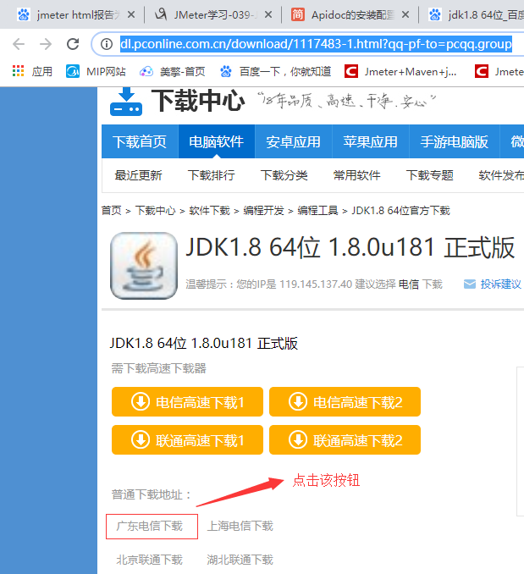
JDK1.8下载地址
https://dl.pconline.com.cn/download/1117483-1.html?qq-pf-to=pcqq.group

Slide 5

双击安装文件
1、下载完成后双击java安装包，根据提示点击下一步，
2、设置安装路径，这里推荐新手选择默认安装路径，方便操作，如果自定义安装路径的话最好只改为其他系统盘，方便寻找
3、确认路径之后请内耐心等待：
4、安装完成点击关闭即可：

Slide 6

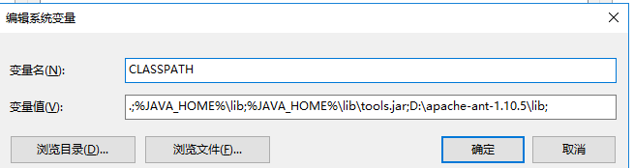
配置环境变量
1、点击我的电脑(计算机)-属性-高级系统设置-环境变量
2、新建JAVA_HOME
变量名：JAVA_HOME 值%JAVA_HOME8%
在新增变量： JAVA_HOME8 值C:\Program Files\Java\jdk1.8.0_131
3、新建CLASSPATH
变量名CLASSPATH
值 .;%JAVA_HOME%\lib;%JAVA_HOME%\lib\tools.jar

Slide 7
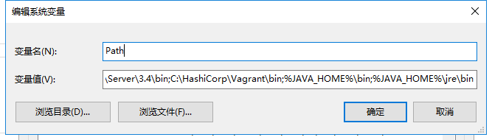
4、编辑Path变量
在原来的变量值最后面添加添加%JAVA_HOME%/bin;%JAVA_HOME%/jre/bin;

Slide 8
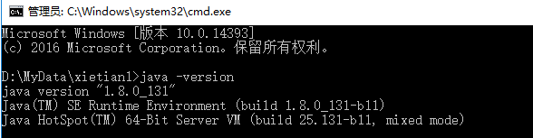
按window+r
输入cmd 回车，在命令模式输入java –version，显示版本为1.8则代表安装成功

Slide 9
目录
02
安装Jmeter

Slide 10
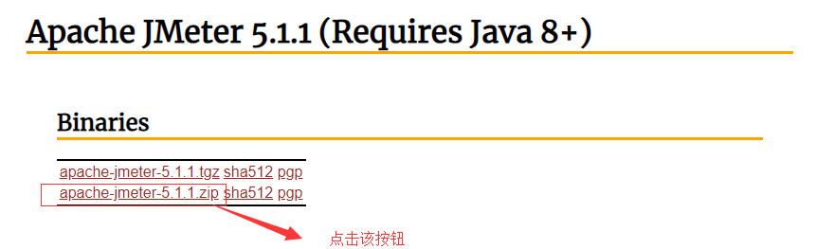
下载地址：
http://jmeter.apache.org/download_jmeter.cgi

Slide 11
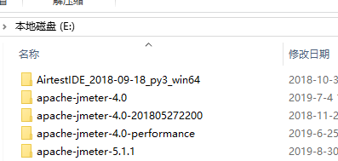
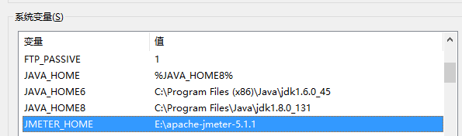
拷贝到E盘目录下，然后右键解压到当前文件夹
配置环境变量
新建JMETER_HOME 值：E:\apache-jmeter-5.1.1

Slide 12
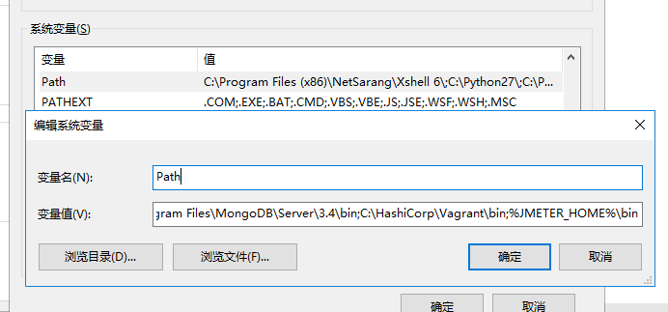
在path末尾新增
;%JMETER_HOME%\bin

Slide 13

按window+r
输入cmd 回车，在命令模式输入jmeter –v，显示版本为5.1则代表安装成功

Slide 14
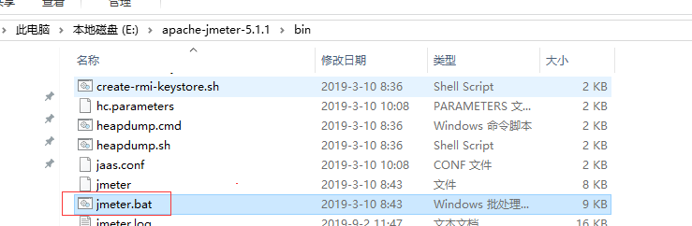
双击jmeter.bat运行jmetere

Slide 15
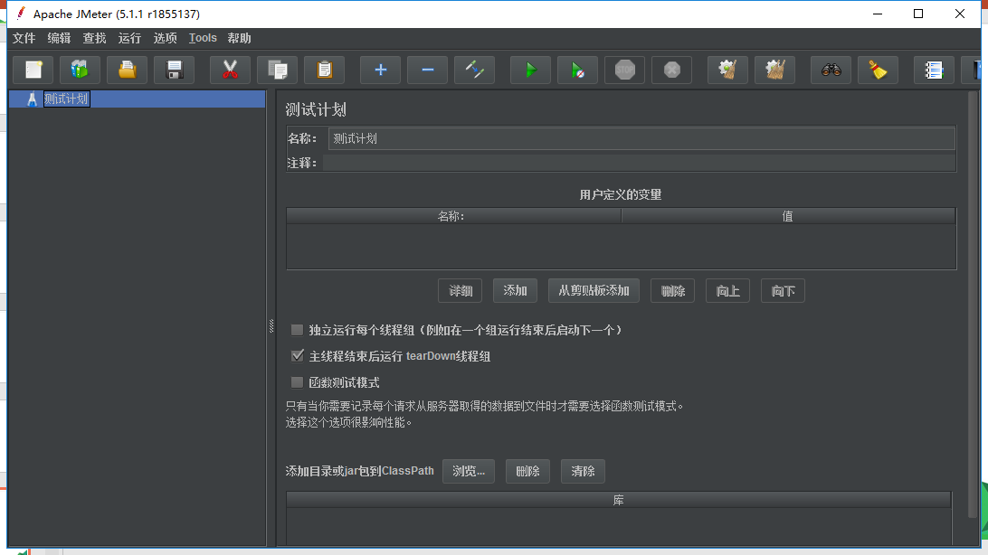

Slide 16
THANK YOU
宝满教育培训出品

